Slide 1
ФОРМЫ ПОДДЕРЖКИ
ПРЕДПРИНИМАТЕЛЬСТВА

Slide 2
НО «Фонд поддержки предпринимательства в Ставропольском крае»
ГУП СК
«Корпорация развития Ставропольского края»
«Российский экспортный центр»
Фонд микрофинансирования субъектов малого и среднего предпринимательства
в Ставропольском крае
Корпорация МСП
Опора России
НО «Фонд содействия инновационному развитию Ставропольского края»
Фонд развития промышленности
Деловая Россия
Гарантийный фонд поддержки субъектов малого и среднего предпринимательства в Ставропольском крае
ГИСПромышленность
Торгово-промышленная палата
Российской Федерации

Slide 4
«Фонд поддержки предпринимательства в Ставропольском крае»
Миссия Фонда поддержки предпринимательства в Ставропольском крае состоит в создании благоприятных условий для эффективной деятельности предпринимательских структур Ставропольского края путем развития финансовых и нефинансовых инструментов поддержки и их результативного применения.

Slide 5
Центром поддержки предпринимательства воплощается концепция целостности и доступности инфраструктуры государственной поддержки малого и среднего предпринимательства в Ставропольском крае посредством реализации принципов «единого окна» и «единого информационного поля».
Работа Центра строится на основе комплексного подхода и включает в себя одновременную реализацию таких направлений поддержки малого и среднего бизнеса как консультирование, информирование, обучение, сопровождение а также оказание многих других различных видов услуг направленных на улучшение деятельности предпринимательства региона.

Slide 6
ОСНОВНЫЕ ЗАДАЧИ ЦЕНТРА:
доведение разносторонней информации о предприятиях Ставропольского края до потенциальных иностранных партнеров;
установление и развитие контактов в интересах участников внешнеэкономической деятельности;
предоставление любой помощи экспортно-ориентированным субъектам малого и среднего предпринимательства Ставропольского края, связанной с продвижением товаров на экспорт.

Slide 7
Основной оператор и интегратор мер поддержки социального предпринимательства в Ставропольском крае.
Социальное предпринимательство – практическая деятельность, направленная на решение социальных проблем и достижение социально полезных целей. Социальное предпринимательство стремится решить социальные проблемы инновационным методом, изобретая или комбинируя социальные и экономические ресурсы.
ОСНОВНАЯ ЗАДАЧА ЦЕНТРА:
Популяризация социального предпринимательства в регионе, способствование созданию новых рабочих мест для социально-незащищённых групп населения, организация встреч между социальными предпринимателями и инвесторами.

Slide 8
КОНТАКТЫ
Адрес: г. Ставрополь,
ул. Пушкина 25а, 2 этаж
Телефон Фонда поддержки предпринимательства:
8 (8652) 23-56-20
E-mail: info@fppsk.ru
Сайт: www.fppsk.ru

Slide 9
МИКРОКРЕДИТНАЯ КОМПАНИЯ "ФОНД МИКРОФИНАНСИРОВАНИЯ СУБЪЕКТОВ МАЛОГО И СРЕДНЕГО ПРЕДПРИНИМАТЕЛЬСТВА В СТАВРОПОЛЬСКОМ КРАЕ"

Slide 10
МИКРОКРЕДИТНАЯ КОМПАНИЯ "ФОНД МИКРОФИНАНСИРОВАНИЯ СУБЪЕКТОВ МАЛОГО И СРЕДНЕГО ПРЕДПРИНИМАТЕЛЬСТВА В СТАВРОПОЛЬСКОМ КРАЕ"
Основной целью деятельности Фонда является обеспечение доступа малых и средних предприятий и организаций инфраструктуры поддержки малого и среднего предпринимательства к финансовым ресурсам посредством предоставления микрозаймов субъектам малого и среднего предпринимательства в Ставропольском крае.
Фонд осуществляет разработку финансовых моделей системы микрофинансирования субъектов малого и среднего предпринимательства, а также технологию оценки кредитоспособности заемщиков.
Проводить консультации субъектов малого и среднего предпринимательства в целях повышения качества подготовки заявок и иных документов на получение микрозаймов.

Slide 11
МИКРОКРЕДИТНАЯ КОМПАНИЯ "ФОНД МИКРОФИНАНСИРОВАНИЯ СУБЪЕКТОВ МАЛОГО И СРЕДНЕГО ПРЕДПРИНИМАТЕЛЬСТВА В СТАВРОПОЛЬСКОМ КРАЕ"
Виды микрозаймов
Микрозайм «Сельхозкооперация»
«Микро-ИНВЕСТ»
«Микро-СТАРТ»
«Микро-ОБОРОТ»
«Беззалоговый»

Slide 12
КОНТАКТЫ
МИКРОКРЕДИТНАЯ КОМПАНИЯ "ФОНД МИКРОФИНАНСИРОВАНИЯ СУБЪЕКТОВ МАЛОГО И СРЕДНЕГО ПРЕДПРИНИМАТЕЛЬСТВА В СТАВРОПОЛЬСКОМ КРАЕ"
Тел.: 8 (8652) 35 41 65
Моб.: 8 (988) 099 94 62
Факс: 8 (8652) 24 05 94 e-mail: microfond_26@mail.ru
Сайт: www.microfond26.ru
Представитель в Георгиевском городском округе
Цмоковенко Елена Алексеевна
Тел.: 8 (87951) 4-14-29
Тел.: 8 (905) 497-63-27

Slide 14
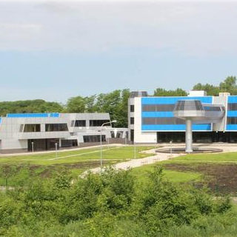
«Фонд содействия инновационному развитию Ставропольского края»
Некоммерческая организация “Фонд содействия инновационному развитию Ставропольского края” учреждена Министерством экономического Развития Ставропольского края в 2014 году. Основная цель деятельности Фонда – содействие развитию Субъектов малого и среднего предпринимательства в Ставропольском крае, создание в регионе для эффективного взаимодействия участников территориальных кластеров, учреждений образования и науки, некоммерческих и общественных организаций, органов государственной власти, органов местного самоуправления и инвесторов в интересах развития территориальных кластеров, обеспечение реализации совместных кластерных проектов и повышение технологической готовности субъектов малого и среднего предпринимательства за счет разработки (проектирования) технологических и технических процессов и обеспечения решения проектных, инженерных, технологических и организационно внедренческих задач, возникающих у субъектов малого и среднего предпринимательства в Ставропольском крае.

Slide 15
CТРУКТУРНЫЕ ПОДРАЗДЕЛЕНИЯ
На Региональный центр инжиниринга возложены функции координатора компетенции и материально-технических средств, совокупно направленных на формирование проектных предложений по оптимизации существующих производств, доведения опытных образцов до коммерческой стадии, изыскательских работ по обеспечению качества выпускаемой заказчиком продукции. Цель деятельности РЦИ – повышение технологической готовности субъектов малого и среднего предпринимательства Ставропольского края за счет разработки (проектирования) технологических и технических процессов и обеспечения решения проектных, инженерных, технологических и организационно-внедренческих задач, возникающих у субъектов МСП. На основе формируемой технологической базы РЦИ производители Ставропольского края смогут создать или расширить свои производственные мощности для выпуска и реализации высокотехнологичной продукции. Вы можете обратиться в РЦИ в процессе поиска решения специфической технологической задачи – возможно, что именно РЦИ обладает нужной технологией. РЦИ помогает в решении проблем, возникающих при необходимости организации собственных научно-прикладных изысканий, требующих дорогостоящих вложений и компетенций; а также длительного и сложного процесса доработки и внедрения требуемой технологии.
Центр кластерного развития (ЦКР) – это структурное подразделение специализированной организации инновационного развития региона, ролью которого в инновационной промышленной экосистеме является обеспечение и сопровождение кластерных инициатив, проектов, оказание содействия в организационном оформлении кластеров на территории края, а также выполнение функции организации развития кластера на этапе его формирования. Целью деятельности ЦКР является создание условий для эффективного взаимодействия участников территориальных кластеров, учреждений образования и науки, некоммерческих и общественных организаций, органов государственной власти, органов местного самоуправления и инвесторов в интересах развития территориальных кластеров, обеспечение реализации совместных кластерных проектов.

Slide 16
Услуги подразделений
Проведение экспресс-оценки Индекса технологической готовности (ИТГ) предприятий
Проведение аудита на предприятиях (включая энергетический, энерготехнологический, экологический и прочие виды аудита)
Проведение финансового и управленческого аудита организаций
Антикризисный консалтинг
Разработка инвестиционных проектов развития предприятий, программ модернизации, развития, технического перевооружения и реконструкции производства
Выявление текущих потребностей и проблем предприятий, влияющих на их конкурентоспособность
Составление бизнес-планов, технико-экономических обоснований (ТЭО), инвестиционных меморандумов для инвестиционных проектов
Консультационные услуги по защите прав на результаты интеллектуальной деятельности (патентные услуги, регистрация авторских прав)
Проведение мониторинга инжиниринговых компаний и рынка инжиниринговых услуг, формирование базы данных по производственным предприятиям

Slide 17
Услуги подразделений
Проведение маркетинговых исследований, анализ и мониторинг рынков
Разработка и продвижение зонтичных брендов
Брендирование (разработка фирменного стиля и корпоративной графики)
Разработка концепций позиционирования и продвижения новых продуктов и услуг
Разработка и реализация программ технико-экономических обоснований (ТЭО), эффективных бизнес-стратегий, бизнес-кейсов совместных проектов
Проведение информационных кампаний в СМИ
Подготовка и реализация бизнес-проектов
Посещение ключевых отраслевых мероприятий на крупных российских выставочных площадках
Организация и проведение обучающих тренингов, семинаров с привлечением сторонних преподавателей
Организация работ по обеспечению соответствия продукции требованиям потребителей в целях выхода на новые рынки сбыта
Приоритетные направления поддержки:
«Химия, биохимия, биотехнологии», «Фармацевтика и медицина»

Slide 18
КОНТАКТЫ
АДРЕС:
355000, г. Ставрополь,
ул. Пушкина, 25 "А", оф. 10-11
E-MAIL: info@stavinfond.ru
ТЕЛЕФОН: +7 (8652) 33-03-40
САЙТ: stavinfond.ru

Slide 19
Гарантийный фонд поддержки субъектов малого и среднего предпринимательства Ставропольского края

Slide 20
Гарантийный фонд поддержки субъектов малого и среднего предпринимательства Ставропольского края
Создан на основании распоряжения Правительства Ставропольского края № 336-рп от 16.09.2009 года.
Учредителем Фонда является Министерство экономического развития Ставропольского края.
Орган по управлению государственным имуществом – Министерство имущественных отношений Ставропольского края.
Целью деятельности Фонда является обеспечение доступа субъектов малого и среднего предпринимательства и организаций инфраструктуры поддержки субъектов малого и среднего предпринимательства Ставропольского края к кредитным и иным финансовым ресурсам, развитие системы гарантий и поручительств по обязательствам субъектов малого и среднего предпринимательства и инфраструктуры поддержки субъектов малого и среднего предпринимательства Ставропольского края, основанных на кредитных договорах, договорах займа и лизинга.
Основным видом деятельности Фонда является предоставление поручительств по кредитным обязательствам субъектов малого и среднего предпринимательства Ставропольского края в случае недостаточности собственных залоговых активов.

Slide 21
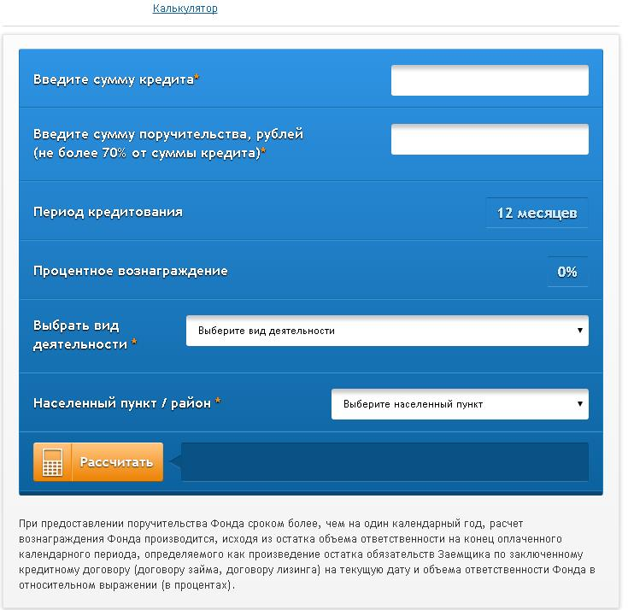
Гарантийный фонд поддержки субъектов малого и среднего предпринимательства Ставропольского края
При обращении за кредитом заемщик должен просто проинформировать банк-партнер о желании воспользоваться поручительством Фонда. Затем, совместно с банком, необходимо составить заявку на предоставление поручительства Фонда, которую банк вместе с необходимым пакетом документов направляет в Фонд, заключить трехсторонний договор поручительства с Фондом и банком и получить кредит.
На сайте Гарантийного фонда есть специальный калькулятор для расчета суммы кредита, суммы поручительства а так же процентного вознаграждения фонда. При этом предлагается выбрать вид деятельности и населенный пункт.

Slide 22
Гарантийный фонд поддержки субъектов малого и среднего предпринимательства Ставропольского края
КОНТАКТЫ
Юридический адрес:
355000, г. Ставрополь, ул. Пушкина, д.25 а,
корпус 2, 2 этаж
Почтовый (фактический) адрес:
355000, г. Ставрополь, ул. Пушкина, д.25 а,
корпус 2, 2 этаж
Тел./факс: (8652) 755-000 , (8652) 748-500
E-mail: garantfond26@yandex.ru
http://stavgarant26.ru/

Slide 23
«Корпорация развития Ставропольского края»
Корпорация развития Ставропольского края на 100% государственная компания, созданная в целях повышения экономического потенциала региона, поддержки реализации инвестиционных и инновационных проектов Ставропольского края, сотрудничества с российскими и иностранными инвесторами, развития международных отношений.
Целями и предметом деятельности Корпорации является решение социальных задач путем содействия организации инвестиционного процесса, развития инновационной деятельности и управления региональными индустриальными, туристско-рекреационными и технологическими парками в Ставропольском крае.
В целях содействия формированию благоприятного инвестиционного климата в Ставропольском крае Корпорация осуществляет следующие виды деятельности:
участие в разработке программ развития территорий муниципальных образований Ставропольского края;
подготовка предложений по созданию благоприятных экономических условий для осуществления производственной, инвестиционной и инновационной деятельности, развития предпринимательства;
разработка предложений по привлечению инвестиций в регион;
подготовка аналитических и информационных материалов об инвестиционном потенциале, инвестиционном климате региона;
сопровождение инвестиционных и инновационных проектов по принципу «одного окна»;
оказание содействия в привлечении инвестиций для реализации инвестиционных и инновационных проектов на территории Ставропольского края;
участие в разработке и реализации программ инвестиционного маркетинга края и др.

Slide 24
«Корпорация развития Ставропольского края»
Одним из основных направлений деятельности Корпорации развития является
координация деятельности по созданию региональных парков и деятельности
резидентов региональных парков.
ПРЕИМУЩЕСТВА РАЗМЕЩЕНИЯ ПРОИЗВОДСТВА В ИНДУСТРИАЛЬНЫХ ПАРКАХ СТАВРОПОЛЬСКОГО КРАЯ
Наличие инженерной и транспортной инфраструктуры
Комфортные условия размещения резидентов и эксплуатации объектов
Наличие налоговых льгот и преференций
Административная поддержка КРСК (принцип «одного окна»)
Наличие высококвалифицированных кадров
Выгодная стоимость аренды земли

Slide 25
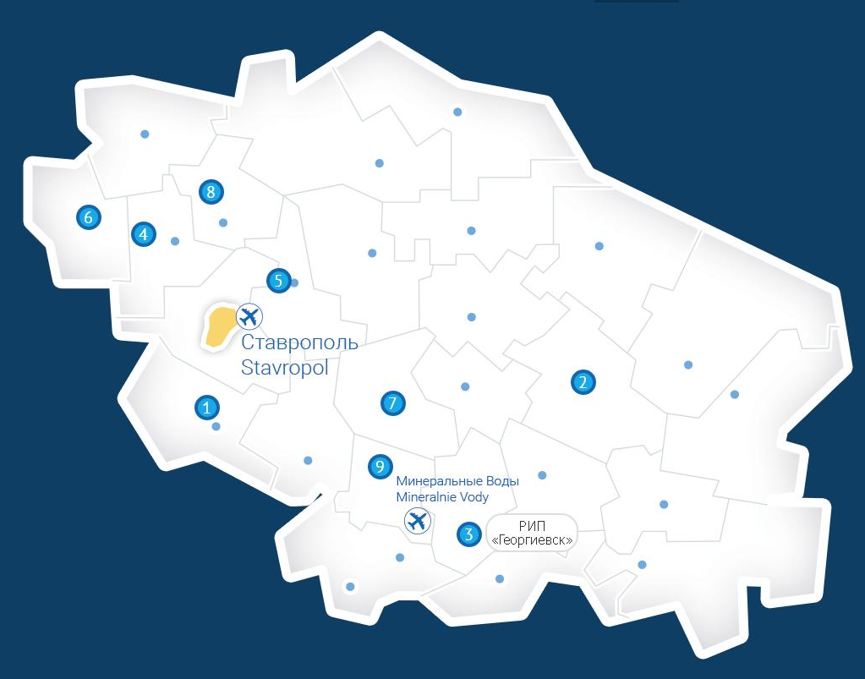
Региональный индустриальный парк «Георгиевск» на карте Ставропольского края

Slide 26
СПЕКТР УСЛУГ
ПРОВЕДЕНИЕ ЭКСПЕРТИЗЫ ИННОВАЦИОННЫХ ПРОЕКТОВ И ИНВЕСТИЦИОННЫХ ПРОГРАММ, ПРОЕКТОВ, ПРЕДЛОЖЕНИЙ И ЗАЯВОК, АНАЛИЗ ХОЗЯЙСТВЕННОЙ ДЕЯТЕЛЬНОСТИ В РАМКАХ СИСТЕМЫ СОПРОВОЖДЕНИЯ ИНВЕСТИЦИОННЫХ И ИННОВАЦИОННЫХ ПРОЕКТОВ ДЛЯ РЕЗИДЕНТОВ И ПОТЕНЦИАЛЬНЫХ РЕЗИДЕНТОВ РЕГИОНАЛЬНЫХ ИНДУСТРИАЛЬНЫХ, ТУРИСТСКО-РЕКРЕАЦИОННЫХ И ТЕХНОЛОГИЧЕСКИХ ПАРКОВ
УСЛУГИ КОНСУЛЬТАЦИОННО-АНАЛИТИЧЕСКОГО ХАРАКТЕРА
УСЛУГИ ЮРИДИЧЕСКОГО ХАРАКТЕРА
СОПРОВОЖДЕНИЕ ПО ВОПРОСАМ ГРАДОСТРОИТЕЛЬСТВА ДЛЯ ЦЕЛЕЙ СТРОИТЕЛЬСТВА И/ИЛИ РЕКОНСТРУКЦИИ ОБЪЕКТОВ НЕДВИЖИМОСТИ

Slide 27
«Корпорация развития Ставропольского края»
КОНТАКТЫ
356240, Ставропольский край, Шпаковский район, город Михайловск, улица Привокзальная, дом 3, 3 этаж телефон : +7 (8652) 33-33-00 e-mail : info@razvitie-stav.ru
http://razvitie-stav.ru

Slide 28
АО «Российский экспортный центр» (далее также – РЭЦ) создан в качестве специализированной организации, представляющей «единое окно» для работы с экспортерами в области финансовых и нефинансовых мер поддержки, в том числе через взаимодействие с профильными министерствами и ведомствами, осуществляющими функции по развитию внешнеэкономической деятельности Российской Федерации.
Адрес сайта: www.exportcenter.ru

Slide 29
Обособленное подразделение в г. Ставрополь
Руководитель обособленного подразделения: Сербин Юрий Валерьеви
+7 (962) 400-66-05
serbin@exportcenter.ru
г. Ставрополь, ул. Дзержинского, 160

Slide 30
Федеральная корпорация по развитию малого и среднего предпринимательства (Корпорация МСП)

Slide 31
Федеральная корпорация по развитию малого и среднего предпринимательства (Корпорация МСП)
Корпорация МСП осуществляет свою деятельность в качестве института развития в сфере малого и среднего предпринимательства в целях координации оказания субъектам малого и среднего предпринимательства (МСП) поддержки, предусмотренной Федеральным законом от 24.07.2007 №209-ФЗ «О развитии малого и среднего предпринимательства в Российской Федерации».
Основными целями деятельности Корпорации МСП являются: - оказание поддержки субъектам МСП и организациям, образующим инфраструктуру поддержки субъектов МСП; - привлечение денежных средств российских, иностранных и международных организаций в целях поддержки субъектов МСП; - организация информационного, маркетингового, финансового и юридического сопровождения инвестиционных проектов, реализуемых субъектами МСП; - организация мероприятий, направленных на увеличение доли закупки товаров, работ, услуг заказчиками, определяемыми Правительством РФ, у субъектов МСП в годовом объеме закупки товаров, работ, услуг, а также инновационной и высокотехнологичной продукции; - обеспечение информационного взаимодействия с органами государственной власти, органами местного самоуправления, иными органами, организациями в целях оказания поддержки субъектам МСП; - подготовка предложений о совершенствовании мер поддержки субъектов МСП, в том числе предложений о совершенствовании нормативно-правового регулирования в этой сфере. Акционерами Корпорации МСП являются Российская Федерация в лице Федерального агентства по управлению государственным имуществом и государственная корпорация «Банк развития и внешнеэкономической деятельности (Внешэкономбанк)»

Slide 32
Федеральная корпорация по развитию малого и среднего предпринимательства (Корпорация МСП)
Виды поддержки малого и среднего предпринимательства

Slide 33
Федеральная корпорация по развитию малого и среднего предпринимательства (Корпорация МСП)
КОНТАКТЫ
Адрес сайта: corpmsp.ru
Почтовый адрес:109074, г. Москва,
Славянская площадь, д.4, стр.1
Телефон: +7(495)6989800
Факс: +7(495)6989801
Электронная почта: info@corpmsp.ru

Slide 34
Фонд Развития Промышленности
Фонд развития промышленности основан для модернизации российской промышленности, организации новых производств и обеспечения импортозамещения. Фонд создан в 2014 году по инициативе Министерства промышленности и торговли РФ путём преобразования Российского фонда технологического развития.
Фонд предлагает льготные условия софинансирования проектов, направленных на разработку новой высокотехнологичной продукции, техническое перевооружение и создание конкурентоспособных производств на базе наилучших доступных технологий.
Для реализации новых промышленных проектов Фонд на конкурсной основе предоставляет целевые займы по ставке 5% годовых сроком до 7 лет в объеме от 50 до 500 млн. рублей, стимулируя приток прямых инвестиций в реальный сектор экономики.
Консультационный центр
В настоящее время на базе Фонда развития промышленности запущена система «одного окна» государственной поддержки промышленных предприятий.
В результате проведённой работы создан и функционирует консультационный центр, который в ежедневном режиме оказывает информационно-консультационную и справочную поддержку промышленным предприятиям по участию в конкурсных процедурах.
На сегодняшний день проводятся консультации по нескольким постановлениям Правительства.
Заинтересованные предприятия-инициаторы инвестиционных проектов получают консультации и необходимую информацию при подготовке необходимого комплекта документов для участия в конкурсном отборе по выбранной программе по телефону, электронной почте и при личной встрече.
Единый телефон Консультационного центра:
+7-495-120-24-16
Адрес сайта:
http://frprf.ru

Slide 35
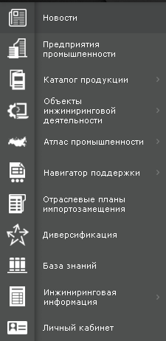
ГИСПромышленность
Государственная информационная система промышленности (ГИСПромышленность) является одним из существенных элементов инфраструктуры обеспечения реализации промышленной политики страны и позволяет перейти на новый качественный уровень при планировании, мониторинге реализации промышленной политики, а также скорости, доступности и эффективности взаимодействия органов власти и субъектов деятельности в сфере промышленности.
Адрес сайта: gisp.gov.ru

Slide 36
Общественные организации поддерживающие малое и среднее предпринимательство
Опора России
основных направлений деятельности:
Правовая защита предпринимателей;
Помощь в привлечении финансирования и развитии бизнеса;
Стимулирование развития предпринимательской активности;
Развитие международного сотрудничества
Адрес сайта: http://opora.ru/

Slide 37
Общественные организации поддерживающие малое и среднее предпринимательство
основных направлений деятельности: защита интересов бизнеса от неправомерных действий со стороны конкурентов, государственных и правоохранительных структур, а также организация работы по устранению избыточных административных и иных барьеров, препятствующих ускоренному развитию российской экономики.
Адрес сайта: https://deloros.ru/

Slide 38
Общественные организации поддерживающие малое и среднее предпринимательство
основных направлений деятельности - выработка механизмов и практических инструментов, направленных на развитие предпринимательской деятельности, защиту законных интересов субъектов предпринимательской деятельности, в том числе посредством формирования проектов, подлежащих тиражированию (распространению) в целях последующего внедрения в системе торгово-промышленных палат Российской Федерации и прочее.
Адрес сайта: tpprf.ru/ru/business

Slide 39
СПАСИБО ЗА ВНИМАНИЕ!
Контакты
Отдел инвестиций, инноваций и развития
предпринимательства Администрации георгиевского городского округа
Ставропольского края
Телефоны:
8(87951)2-80-18
8(87951)2-67-48
Адрес электронной почты: invest_geo@mail.ru

